Slide 1
Çocuklarda Duygu Düzenleme Becerileri ve Duygusal Farkındalık
Psikolojik Danışman Yazgül KARADAŞ

Slide 2
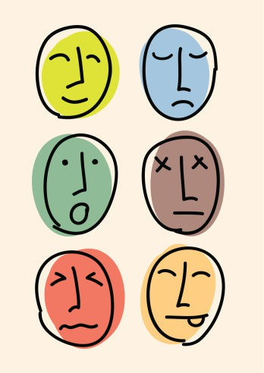
Duygu; belirli nesne, olay ya da kişilerin bireyin iç dünyasında uyandırdığı izlenimler olarak tanımlanmaktadır. Yaşam boyunca insanlar çevresinden gelen çeşitli uyaranların etkisiyle farklı duyguları deneyimlerler. Bu deneyimler sırasında yetişkinleri ve çocukları birbirinden ayıran en temel farklardan biri bu duyguları algılamaları, değerlendirmeleridir.

Slide 3
Duygusal gelişim okul öncesi dönemle başlamakta ve ilerleyen yıllarda gelişerek devam etmektedir.
Duyguları anlama becerisi; diğer insanların yüz ifadelerinin, sözsüz mesajlarının, duygu ifadelerinin, duygular hakkında konuşmalarının gözlemlenmesiyle gelişir. Aile içindeki duygusal etkileşim çocukların duygusal dünyalarını doğrudan etkilemektedir. Bu süreçte ebeveynlerin çocuklarının duygusal deneyimlerindeki rehberliği, çocukların duygusal farkındalıklarını geliştirmeleri için önemlidir.

Slide 4
Duygular, yol gösterici, harekete geçirici bir işleve sahiptirler. İnsanlığın ilkel zamanlarından beri, zor koşullarda yaşamı sürdürebilmek için insanlar duygularının önderliğine güvenmekteler. Örneğin korku duygusu tehlike anında “kaçma” davranışının ortaya çıkararak hayatta kalmayı kolaylaştırmaktadır.

Slide 5
Ancak duyguların baskı altında tutulduğu durumlarda, o duygu yavaş yavaş gün yüzüne çıktığında, sınır tanımaz, öngörülemez, hatta bazen de yıkıcı sonuçlar doğurabilmektedir.
Kendisinin ne hissettiğinden habersiz olan kişi, doğal olarak başkasının da ne hissettiğini bilemeyecek ve anlayamayacaktır.

Slide 6
Çocuklar hangi duyguyu yaşarlarsa yaşasınlar bunların çok doğal olduğunu ancak bu duyguların kaba ve kötü davranışlar şeklinde olumsuz şekilde ifade edilmesinin yanlış olduğunu bilmeyi isterler.
Deneyimlenen duyguyu kabullenmek, o duygunun olumsuz biçimlerde yansıtılması veya bastırılmaması için oldukça önemlidir. .

Slide 7
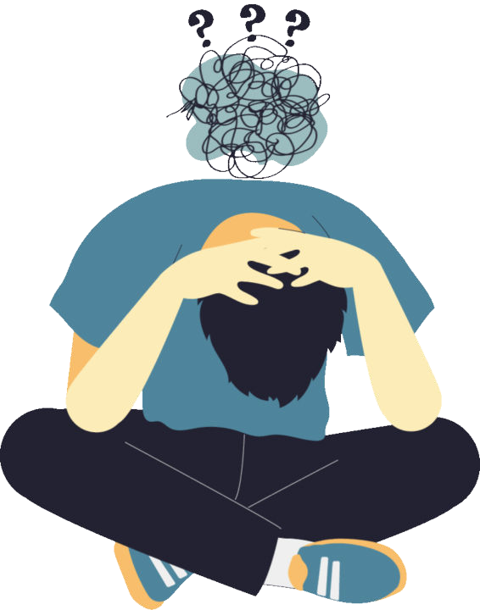
Çocukların, yaşadıkları duygular yüzünden yargılanmadıklarını, suçlanmadıklarını ve hala sevildiklerini bilmeleri onları rahatlatacaktır. Duygularının daha fazla kabul gördüğü ortamda büyüyen çocuk, olaylar karşısında doğal olarak gelişen duyguları ile ilgili suçluluk ve korku duymayacaktır. Duyguları yüzünden suçluluk ve korku hisseden çocuk, duyguların insanlarla olan ilişkilerini bozacağına inanır. Hâlbuki ilişkileri etkileyen duygular değildir, bu duyguların ifade ediliş şeklindeki aksaklıklardır.

Slide 8
Peki duygusal gelişim sürecinde neler yapılabilir?
Duygular iyi veya kötü olarak sınıflandırılamaz!
Öncelikle duygular iyi-kötü, doğru-yanlış biçiminde gruplandırılmamalıdır. Çünkü her bir duygu, değişen ve gelişen benliğimizin doğal birer parçasıdır. Ancak ve ancak duygu sonrasında ulaştığınız düşünce ve yaptığınız davranış doğru ya da yanlış olabilir.
Ebeveynler duyguların deneyimlendiği durumlarda çocukları yargılamadan, yok saymadan, cezalandırmadan, küçümsemeden çocukların olaylar karşısında doğal olarak gelişen duygularını anlamalarına sabırla yardımcı olarak çocuklara rehberlik etmelidirler.

Slide 9
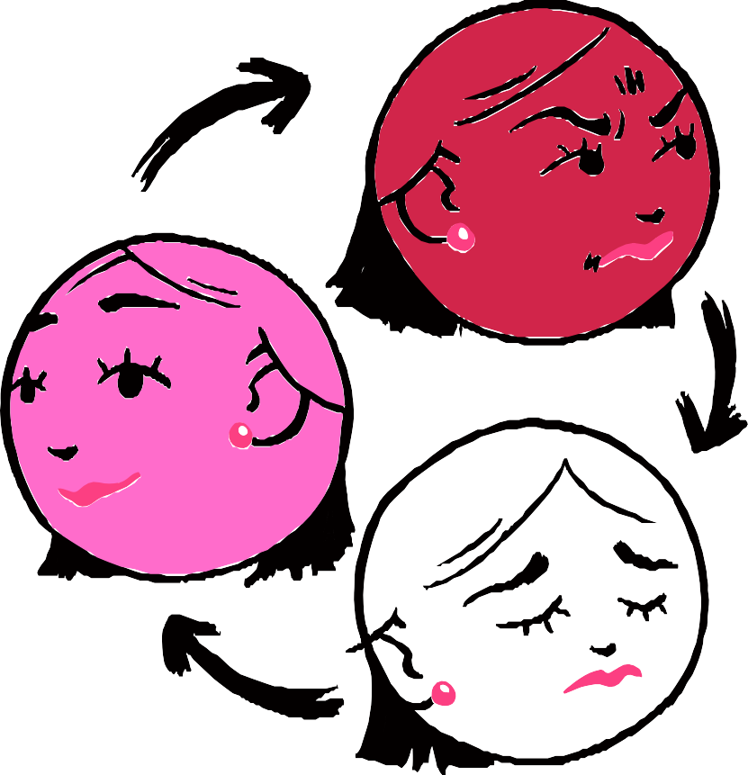
Duygusal farkındalığın kazandırılmasında ebeveynler çocuklara yol göstermelidir: İlk olarak duyguyu kabul edici bir tavırla dinlemeli, sonra herkesin bu duyguları hissedebileceği çocuklara açıklanmalıdır. Ardından o duyguya yol açan ihtiyacı gidermek amacıyla gereken müdahaleyi yapmak iyi bir yol gösterme biçimi olabilir.

Slide 10
Önemli olan olaylar karşısında yaşanan duyguların farkına varılabilmesi ve o duygunun tanımlanmasıdır. Çocuklar duyguları ifade etmekte zorluk çekseler bile duygularını tanımlayabilmeleri veya anlatabilmeleri onlara doğru ve olumlu davranış biçimi kazandırılması açısından çok
önemlidir.
Örneğin arkadaşı tarafından elinden eşyası alınan çocuğun kendisine yapılan bu haksızlık karşısında sinirlenmesi doğaldır, fakat eşyasını geri almak için kızgınlıkla arkadaşına vurması doğru değildir. Bu durumda eşyasını geri almak isteyen çocuğa yaşadığı duyguyu anlamasında ve bu duyguyu yaşarken nasıl davranması gerektiği konusunda yardımcı olunması gerekmektedir.

Slide 11
Ebeveynler çocuklara model olmalıdır: Ebeveynlerin kendi duygularını deneyimleme biçimleri veya çocuğun duyguları karşısındaki ebeveynlerin davranış biçimleri; çocuklara çocuğun duygulara karşı bakış açısını etkilemektedir. Çocuğun sinirlenmesine tepki olarak anne ve babanın sinirle tepki vermesi ya da çocuğu suçlaması, ona bu duygunun kötü bir duygu olduğu düşüncesini verecektir.

Slide 12
Duygular erken yaşlarda sezgilerle, sözel olmayan ifadelerle öğrenilmektedir. Duyguları ifade eden kelimeler bu süreçte sonradan öğrenildiğinden etkili ve işlevsel kullanılması için zaman gerekir. Bu sebeple ebeveynler olarak duygularınızı açıklamanız, hissettiğiniz duygunun ne olduğunu, neden öyle hissettiğinizi, ihtiyacınızın ne olduğunu açıklamanız çocuk için bir öğrenme deneyimi olacaktır.

Slide 13
Çocuklarda Duygu Düzenleme (Duygusal Regülasyon) Becerisi
Dünyaya yeni gelmiş bir bebek için yaşadığı her duygu yenidir. Bebek bir duygu yaşarken hissettiklerini anlamlandırması, tanımlaması ve denetlemesi mümkün olmaz. Bebeğin duygularını denetlemeden yaşayabilmesi ve dışavurabilmesi yaşamsal bir fonksiyon taşır, çünkü bebek ihtiyaçlarını duyurmak ve karşılık almak için duygularını olduğu haliyle ebeveynine yansıtarak onunla iletişim kurar. Bebeğin çağrısını duyan ebeveyn, onun ihtiyaçlarının neler olabileceğini anlamaya çalışır ve bunları elinden geldiğince karşılamaya koyulur.

Slide 14
Çocuk büyüdükçe, ebeveyninin yaklaşımlarına ve yanıtlarına göre duygularını anlamlandırmaya ve tanımlamaya başlar. Hissettiği duygunun adını, neler yaparsa bu duyguyu hafifletebileceğini, bu duygunun hangi ihtiyaçlarla ilişkili olabileceğini, bu duygusunu nasıl düzenleyebileceğini, ebeveyninin kendisinin duygularına yaklaşımından öğrenir. Böylece çocuk, duygusal farkındalık ve duygu düzenleme becerilerini, ebeveyniyle ilişkisinde aldığı yanıtlar sayesinde geliştirir.

Slide 15
Duygu düzenleme (duygusal regülasyon) nedir?
Duygu düzenleme, kişinin duygusal yaşantılarının farkına varabilmesi, duygularını baş edebileceği bir yoğunlukta ve sürede deneyimleyebilmesi, duygusal kaynaklı tepkilerini çevreye uygun bir şekilde ayarlayabilmesi ile ilgili bir beceridir. Bu beceri sayesinde kişi, çevresiyle uyum içerisinde olacağı ilişkiler kurabilir, duygularını insanlara sağlıklı bir şekilde ifade edebilir ve zorlayıcı duygularıyla daha iyi baş edilebilir. Duygu düzenleme becerisi, çocukların duygularını tanıma ve anlamalarında, davranışlarını kontrol etmelerinde, kendileri ve çevreleri ile olan ilişkilerini yönetmelerinde onlara fayda sağlayan temel bir beceridir.

Slide 16
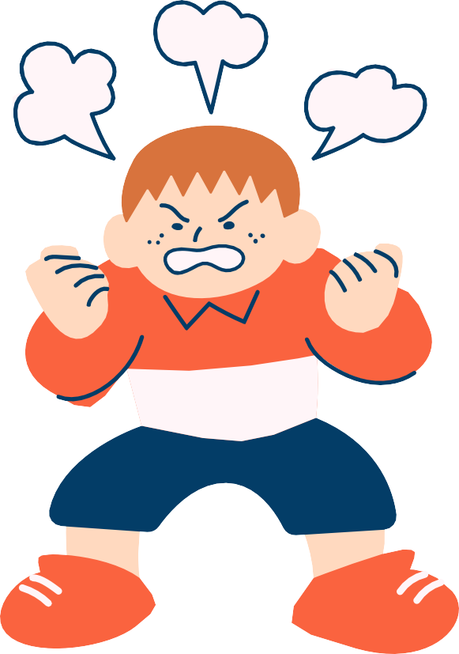
Örnek: Can, 4 yaşında bir çocuk. Bir gün, parkta oyun oynarken, bir arkadaşını topunu izinsiz elinden alarak oynamaya başlıyor.
Bunun üzerine, Can çok sinirleniyor, arkadaşının elinden topu çekmeye çalışıyor. Geri alamayınca da kendini ağlayarak yere atıyor ve arkadaşına öfkeli bir şekilde taş fırlatmaya başlıyor. Öfkesi uzun bir süre devam ediyor.

Slide 17
Bu örnek durumda Can’ın duygularını sağlıklı bir şekilde ifade etmekte güçlük çektiğini, duygusal tepkilerinin yoğunluğunu ve bu tepkilerin süresini düzenlemekte zorluk yaşadığını, bu konularda desteklenmeye ihtiyacı olabileceğini görüyoruz. Bu örnek durumda, çocuğun duygusal düzenleme becerisini desteklemeyecek örnek bir yanıt şu olabilir:
“Ne yapıyorsun o taşla, niye attın kendini yere? (Çocuğun duygusunu ve duygusal tepkisini anlamlandıramamasına yol açabilecek bir ifadedir). Yaramaz bir çocuk oldun iyice! Kalk o zaman eve gidiyoruz! (Çocuğu cezalandırarak ve eleştirerek çocuğun stresini daha da yükseltebilecek ve duygusunu düzenlemesini iyice zorlaştıracak ifadelerdir).

Slide 18
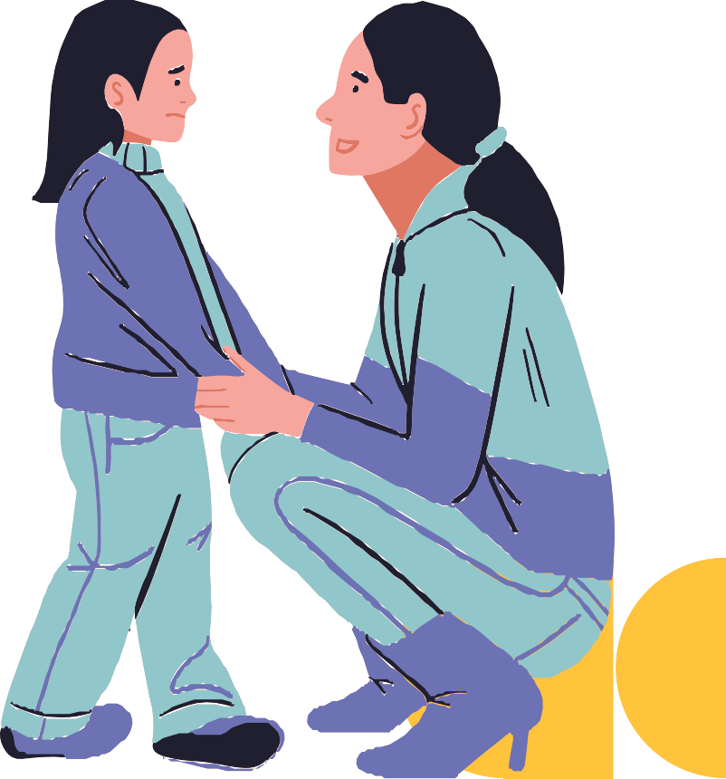
Bu örnek durumda, çocuğun duygusal düzenleme becerisini geliştirebilecek örnek bir yanıt şu olabilir:
“Arkadaşın topunu izinsizce alınca biraz üzgün ve kızgın hissettin, ağlamaya ihtiyaç duydun. Bu nedenle ağladığının ve taş attığının farkındayım”- (Bunlar duygusunu onaylayan, çocuğun duygusunu tanımasına, anlamlandırmasına yardımcı ifadelerdir). “Ancak arkadaşına taş fırlatmak yerine … yapabilirsin”- (Bunlar sınırları şefkatle belirten ve çocuğun duygusal tepkilerini nasıl daha iyi denetleyebileceğine dair yönlendirmeler sunan ifadelerdir).

Slide 19
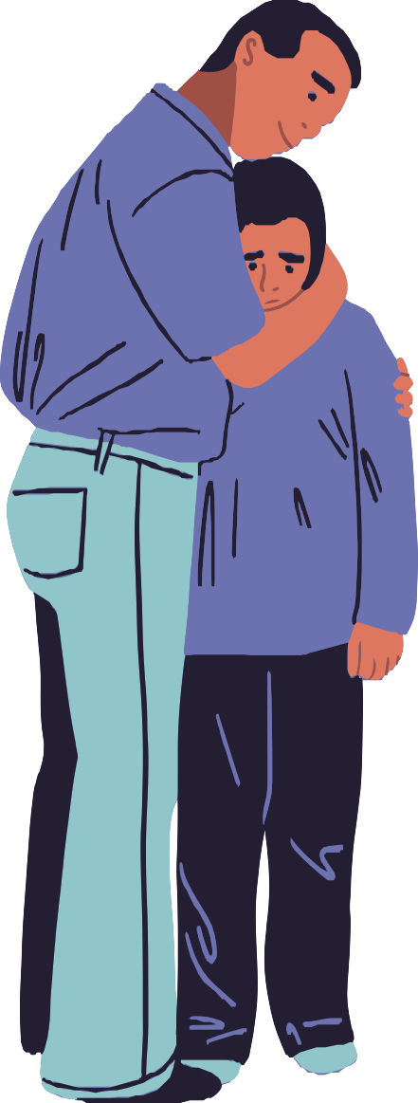
Bu anlarda ebeveyn, çocuğunun duygularını nasıl anlamlandırabileceğine ve denetleyebileceğine dair bir örnek sunmuş olur, bu sayede çocuk zaman içerisinde bunu kendi başına yapabilecek şekilde becerilerini geliştirir.

Slide 20
Ebeveynler de zaman zaman çocuklarının ve kendilerinin bazı duygularını tanımlamakta ve düzenlemekte zorlanabilirler, bu doğaldır. Eğer ebeveyn, çocuğunun duygu yüklü anlarının çoğunda düzenleyici rolünü yerine getirebiliyor, ancak ufak bir kısmında getirmekte zorlanıyorsa, bu ebeveyn-çocuk ilişkisinde tolere edilebilir. Fakat, eğer çocuk ebeveyninden alması gerektiği desteği çoğunlukla alamıyorsa, çocuğun duygu düzenleme becerileri zayıf kalabilir. Bu durumda ebeveynler ruhsal destek alarak kendilerinin ve çocuklarının duygu düzenleme becerileri üzerinde çalışabilir ve bunu geliştirebilirler.

Slide 21
Duygu Düzenlemeye Yardımcı Yöntemler
Fiziksel Temasta Bulunun: Ona sarılın. Kucağınıza aldığınızda hafif sallanma hareketiyle ve sakinleştirici bir müzikle senkronize olduğunuzu hissedin.
Bağ Kurun ve Yönlendirin: Emir ve talimat vermek yerine onunla önce bağ kurun ve yeniden yönlendirin. Bu, duygu dalgası yaşarken onun kafasını suyun üzerinde güvenle tutmaya benzer. Yaşadığı zor duyguyu anladığınızı hissettirin ve sakinleştirdikten sonra konuşmayı deneyin.

Slide 22
Problemin Adını Koyun: Görmezden gelmek yerine yaşadığı sorunun adını koyun. Sözgelimi çocuğunuz düştüyse ve canı yanıyorsa, bu olayı ona anlattırın. Düştüğünü, sizin yanına gelip onu kaldırdığınızı, canının yandığını ve yanında olduğunuzu söyleyin. Orada olduğunuzu hissettirin. “Ağlama, tamam, bir şey yok. Daha dikkatli ol bundan sonra.” veya “Bunda ağlayacak ne var?” demek çocuğunuzu sakinleştirmez, aksine duygusunu bastırmasına neden olur.

Slide 23
Duygularını Tanımlamasına Yardım Edin: Çocuğunuzun nasıl hissettiğini, hissettiği duygunun ne olduğunu anlamasına yardımcı olun. “Nasıl hissediyorsun?”, “Bu seni korkutuyor sanırım.”, “Canın acıyor, biliyorum.”, “Arkadaşın seninle oynamadığında üzgün hissediyorsun.”, “Ağlayabilirsin, ben buradayım.” gibi. Çocuğunuzun duygularını tanımlamasına yardımcı olurken siz de kendi duygularınızı ona aktarın. “Bugün çok heyecanlıyım çünkü…”, “Bugün bir şeye üzüldüm…”, “Kızgınım…” gibi. Bu onun kendi duygularını fark ederken, başkalarının duygularını fark edip empati kurmasına da yardımcı olur.

Slide 24
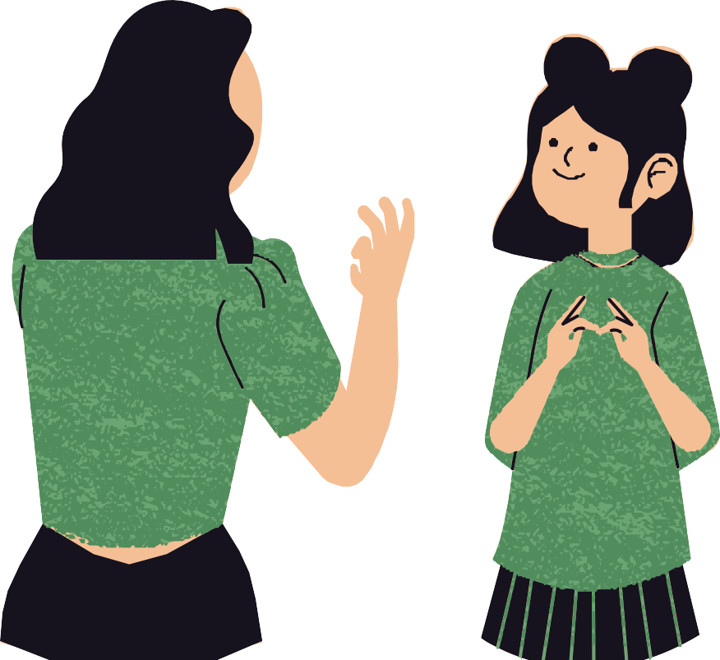
İyi Bir Rol Model Olun: Unutmayın ki çocuklar duyduklarından çok gördüklerini yaparlar. Ebeveynleri yaşadığı duyguları nasıl yansıtır ve davranışa dökerse çocuklar da bundan etkilenirler. Kendi duygularımızı kontrol etmek her zaman kolay değildir, bu karmaşık ve uzun bir süreçtir. Çocuğunuzun davranışları sizin kendi çocukluğunuzda yaşadığınız anıları ve duyguları tetikleyebilir, çözülmemiş bazı meseleleri su yüzüne çıkarabilir. Kendinizi ve duygularınızı tanımak, verdiğiniz tepkileri fark etmek çocuğunuza rehber olabilmeniz için de ilk adımdır.

Slide 25
Duygulara Değil, Davranışlara Sınır Koyun: Çoğu ebeveyn çocuklarını farklı disiplin yöntemleriyle yetiştirir. Sınır koymak ve disipline etmek davranışları kontrol etmek için uygundur ancak duygulara set çekilmemelidir. Duygularını aktarabileceği güvenli alanlar yaratmak, kabul edilemez davranışları (vurmak, hakaret etmek, kendine ve çevresine zarar vermek vb.) belirtmek, duygularını yumuşatabilmesi için yardım etmek ve model olmak uygulanabilir yöntemlerdir.
Yaşadığı öfke krizlerinde, ağlama nöbetlerinde, zor duygularla boğuştuğu anlarda çocuğu cezalandırmak onda yalnızca korku ve size karşı büyük bir öfke oluşturur.

Slide 26
Birlikte Egzersiz Yapın: Fiziksel aktiviteler, hareket etme, bedenini dinleme çocuğun duygularını anlama ve düzenleme becerileri için önerilen bir yöntemdir. Duygular, bedene yansır. Her bir duygunun bedende bir yeri vardır, çocuğunuzla bunu birlikte keşfedin.
Öfkeyi bedeninde nerede hissediyor, ya üzüntüyü, ya korkuyu? Hareket etmek olumsuz duyguların azalmasını sağlar.

Slide 27
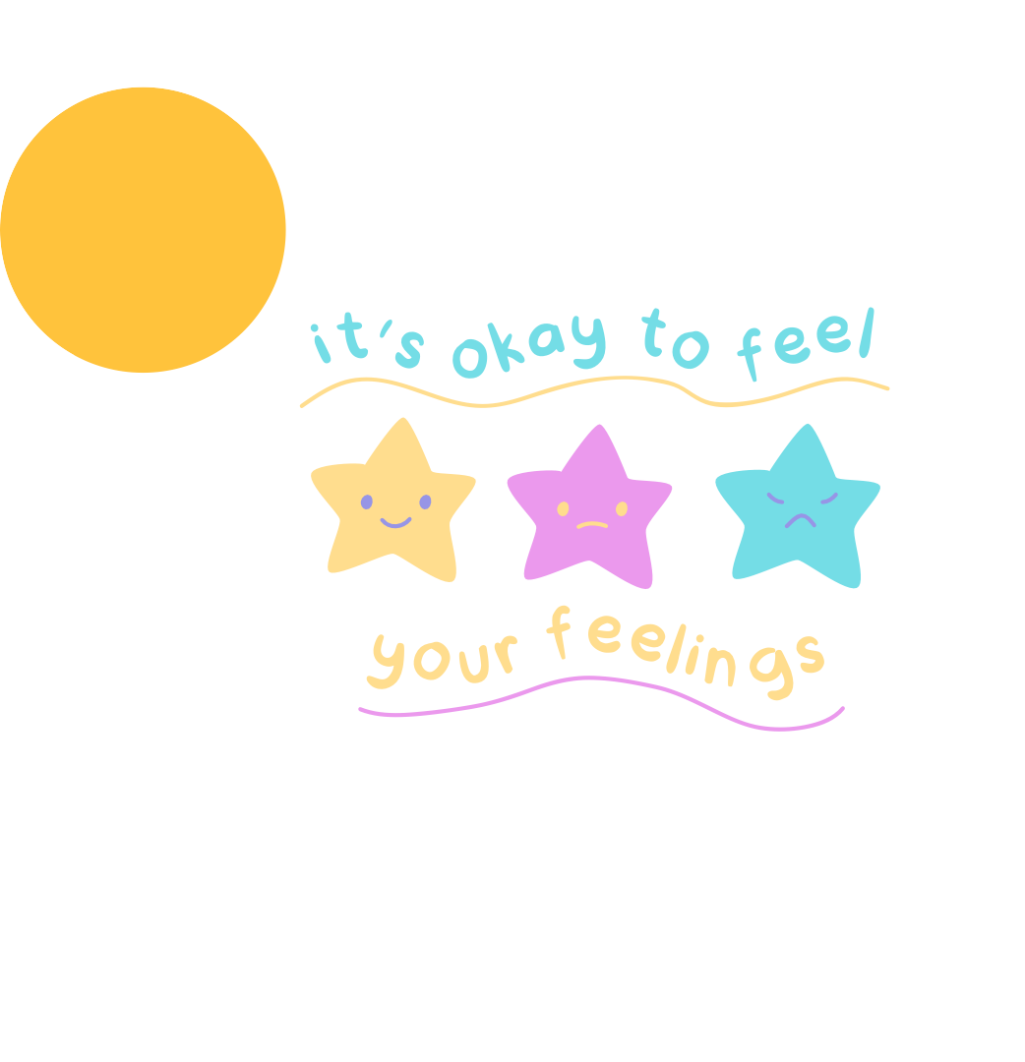
Dinlediğiniz için teşekkürler...

